Slide 1
第一章 导论（一）
什么是操作系统
苏州大学计算机科学与技术学院
Notes:
Good afternoon. I’m Peifeng Li, from Soochow university, China.
I’m glad to be here to present our paper“Argument Inference from Relevant Event Mentions in Chinese Argument Extraction”, which focuses on how to use the relationship among relevant event mentions to extract the arguments for Chinese events.

Slide 2
内容
操作系统目的
操作系统定义
计算机硬件结构
操作系统启动

Slide 3
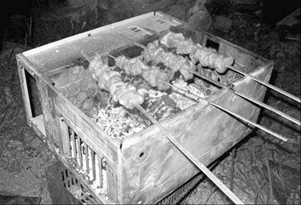
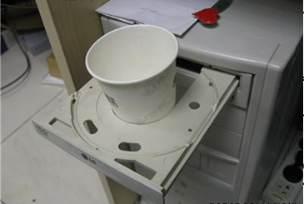
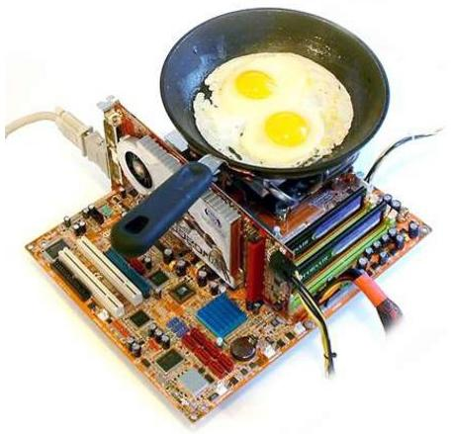

如果没有操作系统……

Slide 4
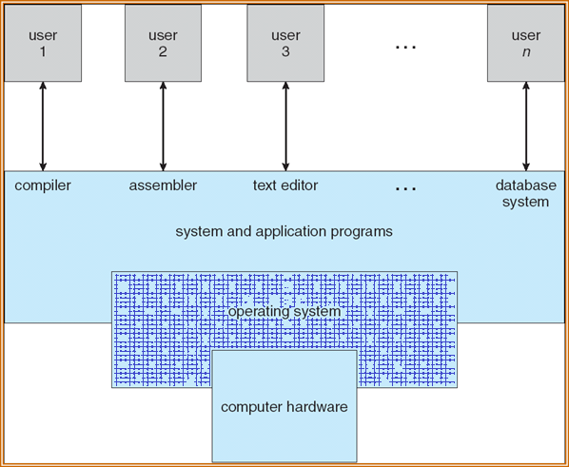
计算机系统的4个部分
用户
系统和
应用程序
操作系统
硬件

Slide 5
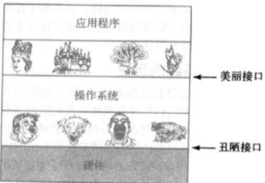
操作系统的目标
管理计算机硬件的程序
在用户和计算机硬件间的中介
操作系统的目标:
  运行用户程序 ---核心目标
  更方便使用计算机 ---面向用户
  更高效使用计算机 ---面向系统
不同用户/系统/阶段有不同侧重点
  早期：高效
  目前：方便

Slide 6
用户视角
不同用户，不同视角
  PC用户：方便、易用、高性能、不关心资源利用率
  主机用户：满足所有用户-资源利用率
  工作站用户：性能和资源利用率折中
  手持设备用户：方便、电池续航时间
  有些计算机无用户界面-家电的电脑控制器

Slide 7
系统视角
OS 是资源分配器
  管理所有资源
  面对冲突的资源请求，决定如何分配资源，以便系统能有效公平运行
OS 是控制程序
  管理用户程序运行，以防止计算机资源的错误使用或使用不当

Slide 8

操作系统定义
没有一个可广泛接受的定义
“当你预定一个操作系统时零售商所装的所有东西” （极大化）
  随系统不同而变化很大
内核 ( kernel)才是操作系统(极小化)
  “一直运行在计算机上的程序”
  其它程序为系统程序和应用程序
  内核不运行则计算机无法运行

Slide 9






例子

Slide 10

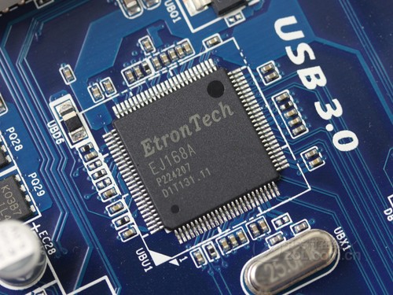
现代计算机系统
一个或多个 CPU和内存
若干通过总线相连的设备控制器及其设备
总线
CPU和设备控制器可并行工作，并竞争内存

Slide 11

计算机系统操作
每个设备控制器有一个本地缓冲
CPU 在内存和本地缓冲之间传输数据
I/O 控制器从设备到本地缓冲之间传输数据
协作：控制器通过调用中断通知CPU完成操作
CPU
控制器
内存
设备
控制器缓冲器

Slide 12

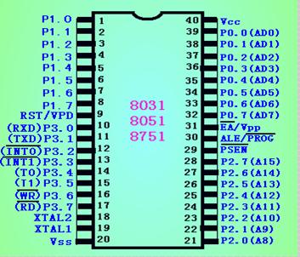

中断
中断：指当出现需要时，CPU暂时停止当前程序的执行，转而执行处理新情况的程序和执行过程
中断号：外部设备进行I/O操作时产生的中断信号，发送给CPU
中断向量：中断服务程序的入口地址
中断服务程序：执行中断处理的代码
操作系统是中断驱动

Slide 13
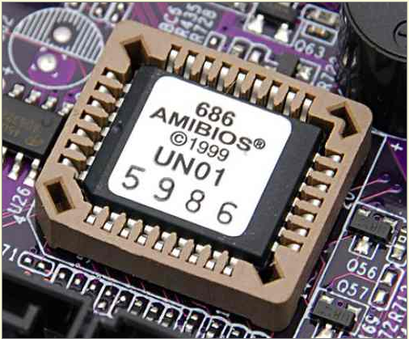
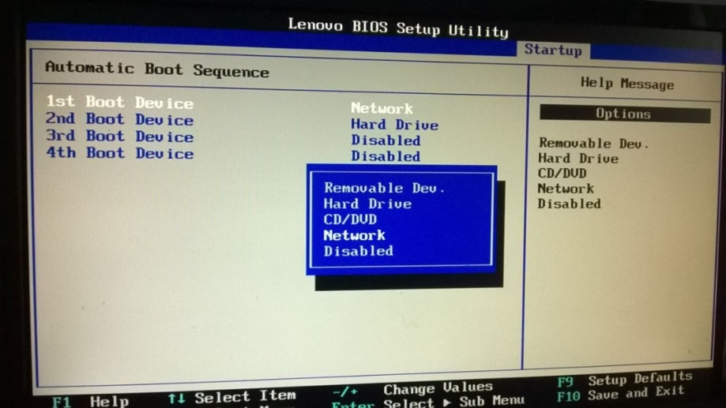
系统启动
引导程序 (Bootstrap program)
  在打开电源或重启时被装载
  通常位于 ROM 或EPROM中, 称为 Firmware (固件)
  初始化所有硬件
  负责装入操作系统内核并开始运行

